Slide 1


TRƯỜNG THCS LONG BIÊN
BÀI GIẢNG ĐIỆN TỬ MÔN NGỮ VĂN 7
BÀI 2:
Tiết 17: THỰC HÀNH TIẾNG VIỆT:
TỪ TRÁI NGHĨA, BIỆN PHÁP TU TỪ
GV: Trần Thị Hương Ly
Tổ Xã hội

Slide 2






KHỞI ĐỘNG
Thử thách ĐUỔI HÌNH BẮT CHỮ
  HS thực hiện thử thách theo cặp
  Luật chơi:
Quan sát tranh và tìm thành ngữ/ tục ngữ tương ứng
Trong các thành ngữ này có sử dụng các cặp từ nào thể hiện sự trái ngược về đặc điểm, tính chất? Nêu tác dụng của việc sử dụng các cặp từ trái nghĩa đó.

Slide 3






Cá lớn nuốt cá bé

Slide 4


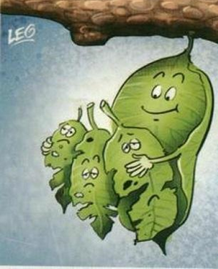

Lá lành đùm lá rách

Slide 5




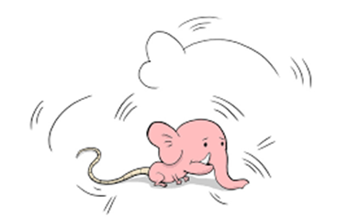



Đầu voi đuôi chuột

Slide 6

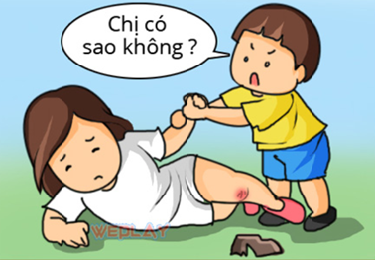
Chị ngã em nâng

Slide 7
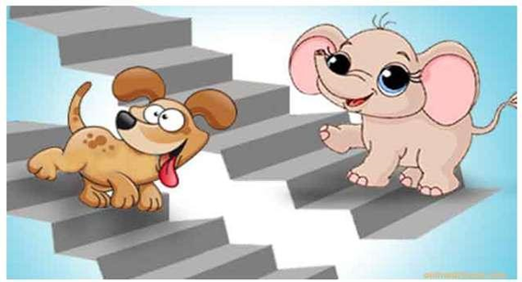

Lên voi xuống chó

Slide 8

BA CHÌM BẢY NỔI

Slide 9



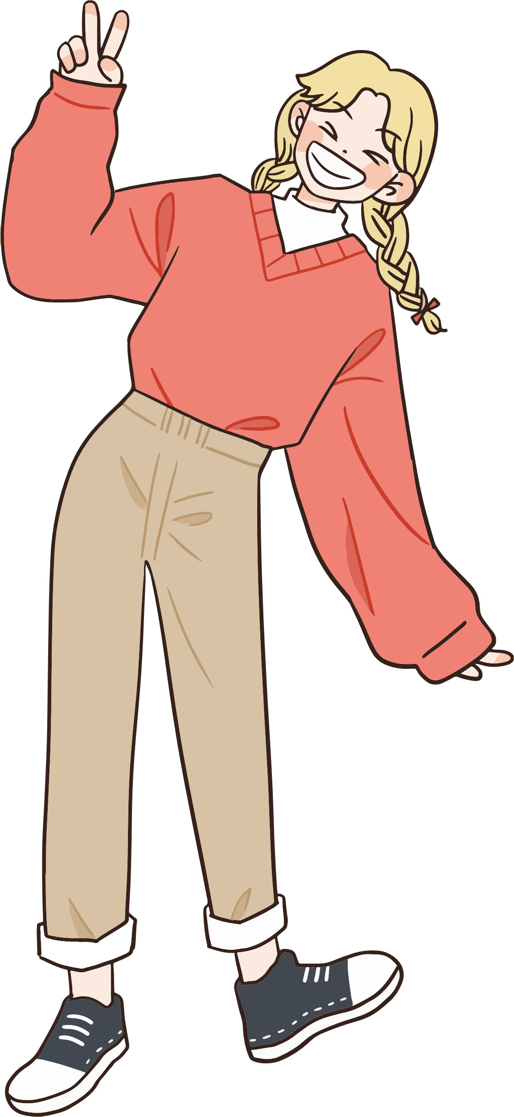


Bài 2 :
THƠ BỐN CHỮ, NĂM CHỮ
THỰC HÀNH TIẾNG VIỆT

Slide 10



I. TỪ TRÁI NGHĨA
  HS làm việc theo cặp trong 5 phút
  Hoàn thành bài 1 SGK Tr.48

Slide 11


Bài 1 - SGK tr.48: Chỉ ra các cặp từ tương phản về nghĩa trong 2 khổ thơ bên và nêu tác dụng của việc sử dụng các cặp từ đó.
Lưng mẹ còng rồi
Cau thì vẫn thẳng
Cau - ngọn xanh rờn
Mẹ - đầu bạc trắng
Cau ngày càng cao
Mẹ ngày một thấp
Cau gần với giời
Mẹ thì gần đất!
Cặp từ tương phản (trái nghĩa) | Tác dụng

Slide 12
Bài 1 - SGK tr.48: Chỉ ra các cặp từ tương phản về nghĩa trong 2 khổ thơ bên và nêu tác dụng của việc sử dụng các cặp từ đó.
Lưng mẹ còng rồi
Cau thì vẫn thẳng
Cau - ngọn xanh rờn
Mẹ - đầu bạc trắng
Cau ngày càng cao
Mẹ ngày một thấp
Cau gần với giời
Mẹ thì gần đất!

Slide 13
Bài 1 - SGK tr.48: Chỉ ra các cặp từ tương phản về nghĩa trong 2 khổ thơ bên và nêu tác dụng của việc sử dụng các cặp từ đó.
Cặp từ tương phản (trái nghĩa) | Tác dụng
còng >< thẳng | NT: Tạo sự tương phản giữa hình ảnh cau và mẹ. Theo thời gian, cau càng ngày càng phát triển, xanh tốt, thì mẹ cũng già đi ND: Hình ảnh cau và mẹ đối lập như hữu hình hóa bước chuyển biến của thời gian, mẹ với bao nỗi nhọc nhằn chăm lo, cặm cụi mưu sinh, nuôi dưỡng con mà ngày càng già đi Thể hiện nỗi niềm xót xa của người con khi nhìn hình bóng mẹ soi chiếu với cây cau quen thuộc mẹ vẫn sớm hôm chăm sóc Khơi gợi cảm xúc trân trọng biết ơn mẹ trong lòng người đọc
xanh rờn >< bạc trắng
cao >< thấp
giời >< đất

Slide 14

Bằng kiến thức đã học và thực hành bài 1 SGK tr.48, em hãy nêu tác dụng của việc sử dụng các từ trái nghĩa trong diễn đạt.
Sử dụng các từ trái nghĩa trong diễn đạt giúp làm nổi bật những nội dung chính mà người viết / người nói muốn đề cập đến. Từ đó giúp thể hiện cảm xúc, tâm trạng, sự đánh giá, nhận xét của tác giả về sự vật, sự việc.

Slide 15
II. BIỆN PHÁP TU TỪ SO SÁNH

Slide 16
Bài tập 2 SGK tr.48
  HS làm cá nhân
  Hoàn thành bài tập 2 SGK tr.48: Nêu tác dụng miêu tả, biểu cảm của biện pháp tu từ so sánh trong khổ thơ sau:
Một miếng cau khô
Khô gầy như mẹ
Con nâng trên tay
Không cầm được lệ
  Thời gian 5 phút

Slide 17
Bài tập 2 SGK tr.48
B1: Gọi tên, chỉ rõ chi tiết so sánh | Gợi ý | Tác giả sử dụng phép so sánh qua chi tiết nào?
B2: Nêu tác dụng về nghệ thuật | Gợi hình ảnh, gợi cảm xúc cho dòng thơ.
B3: Nêu tác dụng về nội dung | HS tìm tác dụng trong việc thể hiện nội dung bằng cách trả lời các câu hỏi. | Biện pháp so sánh ấy diễn tả sự vật/ hiện tượng nào?
 |  | Sự vật/ hiện tượng ấy hiện lên ra sao, có điểm gì đặc biệt?
 |  | Qua chi tiết so sánh đó, ta hiểu thêm điều gì về nội dung của dòng thơ cũng như tình cảm của tác giả?

Slide 18
Bài tập 2 SGK tr.48
  Biện pháp so sánh: Miếng cau khô như mẹ khô gầy
  Tác dụng:
Gợi hình ảnh, cảm xúc cho bài thơ.
So sánh cau "khô gầy như mẹ" gợi lên hình ảnh mẹ có dáng vẻ "khô gầy", đã già đi nhiều rồi.
Hình ảnh mẹ khô gầy, già nua theo năm tháng như minh chứng cho bao nỗi vất vả, nhọc nhằn mẹ đã trải qua.
Sự ẩn giấu ấy làm cho khổ thơ trở nên ý tứ gợi cảm xúc bùi ngùi, xúc động.

Slide 19

Bằng kiến thức đã học và phần thực hành ở bài 2 SGK tr.48, em hãy nêu tác dụng của việc sử dụng biện pháp tu từ so sánh trong thơ.

Slide 20
So sánh có tác dụng gợi hình, gợi cảm:
  Phép so sánh giúp cho việc mô tả sự việc, sự vật được cụ thể, sinh động hơn
  Đồng thời phép so sánh với những liên tưởng thú vị còn giúp biểu hiện tư tưởng, tình cảm sâu sắc

Slide 21

Xin chào và hẹn gặp lại!

